Slide 1


Slide 2

AKADEMİK GENEL KURUL TOPLANTISI
2021 TEMMUZ-2022 ARALIK
EĞİTİM FAKÜLTESİ DEKANLIĞI
29 ARALIK 2022

Slide 3
ATAMALAR
DEKAN YARDIMCILARI
Doç. Dr. Hülya Yıldız BAĞÇE YDE 02.03.2021
(18.02.2022 tarihine kadar Doç. Dr. S. Tuğba TOKEL)
Dr. Öğr. Üyesi Elif ÖZTÜRK EB 01.09.2022
(01.08.2022 tarihine kadar Doç. Dr. Hülya Yıldız BAĞÇE)
Doç. Dr. Serap SEVİMLİ ÇELİK TE 12.09.2022
(03.09.2022 tarihine kadar Prof. Dr. Özgür ERDUR BAKER)

Slide 4
ATAMALAR
FAKÜLTE KURULU ÜYELİĞİ
Prof. Dr. Refika OLGAN TE 05.10.2022
Prof. Dr. Mine IŞIKSAL BOSTAN MFE 10.10.2021
Doç. Dr. Duygu ÖZGE YDE 17.11.2022
Dr. Öğr. Üyesi Nur AKKUŞ ÇAKIR TE 20.12.2022

Slide 5
ATAMALAR
FAKÜLTE YÖNETİM KURULU ÜYELİĞİ
Dr. Öğr. Üyesi Elif KARSLI ÇALAMAK TE 13.12.2021
Prof. Dr. Özgür ERDUR BAKER EB 01.09.2022
Prof. Dr. Sadettin KİRAZCI BE 06.10.2022

Slide 6
ATAMALAR
SENATO ÜYELİĞİ
Prof. Dr. Cennet ENGİN EB 17.11.2022

Slide 7
ATAMALAR
BÖLÜM BAŞKANI VE BÖLÜM BAŞKAN YARDIMCISI
EĞİTİM BİLİMLERİ BÖLÜMÜ
Prof. Dr. Hanife AKAR 17.09.2021
Bölüm Başkanı
Dr. Öğr. Üyesi K. Funda BARUTÇU YILDIRIM 21.09.2021 Bölüm Başkan Yrd.
Dr. Öğr. Üyesi Elif ÖZTÜRK 21.09.2021 Bölüm Başkan Yrd.
(01.09.2022 tarihine kadar Bölüm Başkan Yrd.)

Slide 8
ATAMALAR
BÖLÜM BAŞKANI VE BÖLÜM BAŞKAN YARDIMCISI
MATEMATİK VE FEN BİLİMLERİ EĞİTİMİ BÖLÜMÜ
Prof. Dr. Yezdan BOZ 15.11.2021
Bölüm Başkan Yrd.
(15.11.2021 tarihine kadar Doç. Dr. Elvan ŞAHİN)

Slide 9
ATAMALAR
BÖLÜM BAŞKANI VE BÖLÜM BAŞKAN YARDIMCISI
YABANCI DİLLER EĞİTİMİ BÖLÜMÜ
Prof. Dr. Çiğdem SAĞIN ŞİMŞEK 07.12.2021
Bölüm Başkanı
Doç. Dr. Nil KORKUT NAYKI 17.12.2021
Bölüm Başkan Yrd.
Dr. Öğr. Gör. Deniz ŞALLI ÇOPUR 17.12.2021
Bölüm Başkan Yrd.

Slide 10
ATAMALAR
BÖLÜM BAŞKANI VE BÖLÜM BAŞKAN YARDIMCISI
YABANCI DİLLER EĞİTİMİ BÖLÜMÜ
Prof. Dr. Nurten BİRLİK 07.09.2022
Bölüm Başkanı
(07.09.2022 tarihine kadar Prof. Dr. Çiğdem SAĞIN ŞİMŞEK)
Doç. Dr. Nil KORKUT NAYKI 07.09.2022
Bölüm Başkan Yrd.
Dr. Öğr. Gör. Deniz ŞALLI ÇOPUR 07.09.2022
Dr. Öğr. Gör. S. Yasemin TEZGİDEN CAKCAK 07.11.2022
Bölüm Başkan Yrd.
(07.11.2022 tarihine kadar Dr. Öğr. Gör. Deniz ŞALLI ÇOPUR)

Slide 11
ATAMALAR
BÖLÜM BAŞKANI VE BÖLÜM BAŞKAN YARDIMCISI
BİLGİSAYAR VE ÖĞRETİM TEKNOLOJİLERİ EĞİTİMİ BÖLÜMÜ
Prof. Dr. Soner YILDIRIM 23.09.2022
Bölüm Başkanı
(23.09.2022 tarihine kadar Dr. Öğr. Gör. Hasan KARAASLAN)
Dr. Öğr. Üyesi Erkan ER 27.09.2022
Bölüm Başkan Yrd.
(23.09.2022 tarihine kadar Dr. Öğr. Gör. Banu GÜNDOĞAN
01.09.2022 tarihine kadar Dr. Öğr. Üyesi Gülfidan CAN)

Slide 12
ATAMALAR
BÖLÜM BAŞKANI VE BÖLÜM BAŞKAN YARDIMCISI
BEDEN EĞİTİMİ VE SPOR BÖLÜMÜ
Prof. Dr. M. Levent İNCE 30.09.2022
Bölüm Başkanı
(30.09.2022 tarihine kadar Prof. Dr. Sadettin KİRAZCI)
Doç. Dr. Mustafa SÖĞÜT 04.10.2022
Bölüm Başkan Yrd.

Slide 13
ATAMALAR
BÖLÜM BAŞKANI VE BÖLÜM BAŞKAN YARDIMCISI
TEMEL EĞİTİM BÖLÜMÜ
Prof. Dr. Feyza TANTEKİN ERDEN 01.11.2022
Bölüm Başkanı
Doç. Dr. Elif KARSLI ÇALAMAK 01.11.2022
Bölüm Başkan Yrd.
(12.09.2022 tarihine kadar Dr. Öğr. Üyesi Serap Sevimli Çelik)
Dr. Öğr. Üyesi Volkan ŞAHİN 01.11.2022
Bölüm Başkan Yrd.

Slide 14
ATAMALAR
İDARİ GÖREVLER
Prof. Dr. Erdinç ÇAKIROĞLU MFE 03.09.2021
BİLTİR Yönetim Kurulu Üyesi

Slide 15
ATAMALAR
İDARİ GÖREVLER
Prof. Dr. A. Cendel KARAMAN YDE 16.09.2021
Rektörlük Akademik Performans Değerlendirme Komisyonu
Prof. Dr. Sadettin KİRAZCI BES 16.09.2021
Rektörlük Akademik Performans Değerlendirme Komisyonu
Doç. Dr. S. Tuğba TOKEL BÖTE 16.09.2021
Rektörlük Akademik Performans Değerlendirme Komisyonu

Slide 16
ATAMALAR
İDARİ GÖREVLER
Prof. Dr. Ömer DELİALİOĞLU BÖTE 16.11.2021
SEM Başkan Yardımcısı
Prof. Dr. Ömer DELİALİOĞLU BÖTE 14.02.2022
UZEM Müdürü
Prof. Dr. Gaye TEKSÖZ MFE 16.02.2022
Konfüçyus Uygulama ve Araştırma
Merkezi Müdürü
Prof. Dr. Bilal KIRKICI YDE 24.04.2022
Yabancı Diller Yüksekokulu Müdürü

Slide 17
ATAMALAR
İDARİ GÖREVLER
Dr. Öğr. Üyesi Müge GÜNDÜZ YDE 20.05.2022
İnsan Araştırmaları Etik Kurulu Üyesi
Dr. Öğr. Üyesi Şerife SEVİNÇ MFE 20.05.2022
İnsan Araştırmaları Etik Kurulu Üyesi
Dr. Öğr. Üyesi Duygu ÖZGE YDE 20.05.2022
İnsan Araştırmaları Etik Kurulu Üyesi
Prof. Dr. Çiğdem SAĞIN ŞİMŞEK YDE 01.09.2022
Yabancı Diller Yüksekokulu Müdürü

Slide 18
ATAMALAR
İDARİ GÖREVLER
Prof. Dr. Sadettin KİRAZCI BES 16.09.2022
Sosyal Bilimler Enstitüsü Müdürü
Prof. Dr. Gaye TEKSÖZ MFE 15.11.2022
İklim Değişikliği ve Sürdürülebilir Kalkınma Uygulama ve Araştırma Merkezi Yönetim Kurulu Üyesi

Slide 19
ATAMALAR
PROFESÖR ATAMALARI
Prof. Dr. Refika OLGAN TE 12.10.2021
Prof. Dr. Didem AKYÜZ MFE 15.02.2022
Prof. Dr. Sadettin KİRAZCI BES 01.09.2022
Prof. Dr. Zeynep HATİPOĞLU SÜMER EB 01.09.2022
Prof. Dr. Elvan ŞAHİN MFE 06.09.2022

Slide 20
ATAMALAR
DOÇENT ATAMALARI
Doç. Dr. Irmak HÜRMERİÇ ALTUNSÖZ BES 28.12.2021
Doç. Dr. Nil KORKUT NAYKI YDE 04.01.2022
Doç. Dr. Mustafa SÖĞÜT BES 01.09.2022
Doç. Dr. Duygu ÖZGE YDE 06.09.2022
Doç. Dr. Nurdan ÖZBEK GÜRBÜZ YDE 01.11.2022
Doç. Dr. Hasibe ÖZLEN DEMİRCAN TE 08.11.2022
Doç. Dr. Pervin Oya TANERİ EB 23.11.2022

Slide 21
ATAMALAR
DOÇENT ÜNVANI ALAN ÖĞRETİM ÜYELERİ
Doç. Dr. H. Özlen DEMİRCAN TE 31.05.2021
Doç. Dr. Gökçe GÖKALP EB 01.07.2021
Doç. Dr. Merve ZAYİM KURTAY EB 11.08.2022
Doç. Dr. Serap SEVİMLİ ÇELİK TE 22.09.2022
Doç. Dr. Elif KARSLI ÇALAMAK TE 22.09.2022

Slide 22
ATAMALAR
DR. ÖĞRETİM ÜYESİ ATAMALARI
Dr. Öğr. Üyesi Elif KARSLI ÇALAMAK TE 16.09.2021
Dr. Öğr. Üyesi Engin KARAHAN MFE 27.01.2022
Dr. Öğr. Üyesi Sibel KAZAK MFE 17.08.2022

Slide 23
ATAMALAR
ARAMIZA YENİ KATILAN ARAŞTIRMA GÖREVLİLERİ 50/d
Araş. Gör. Nazlı Berfin YAPAR TE 07.10.2021

Slide 24
ATAMALAR
ARAMIZA YENİ KATILAN ARAŞTIRMA GÖREVLİLERİ 50/d
Araş. Gör. Berkcan KÖSE YDE 07.03.2022
Araş. Gör. Fatma Nur ÖZTÜRK YDE 18.03.2022
Araş. Gör. Gözde KIRMIZI YDE 08.12.2022

Slide 25
ATAMALAR
ARAMIZA YENİ KATILAN ARAŞTIRMA GÖREVLİLERİ 50/d
Araş. Gör. Leyla SALIŞ ALKAN BES 14.03.2022

Slide 26
ATAMALAR
ARAMIZA YENİ KATILAN ARAŞTIRMA GÖREVLİLERİ 50/d
Araş. Gör. Soykan SANDIKÇIOĞLU MFE 18.10.2021
Araş. Gör. İrem ÇERE MFE 09.02.2022
Araş. Gör. Elif YILMAZOĞLU MFE 22.03.2022

Slide 27
ATAMALAR
ARAMIZA YENİ KATILAN ARAŞTIRMA GÖREVLİLERİ 35. MADDE
Araş. Gör. Fatma DEMİRCİ TE 24.11.2021

Slide 28
AKADEMİK PERSONEL
EMEKLİ OLAN AKADEMİK PERSONEL
Doç. Dr. Dürrin Alpakın MARTİNEZ CARO YDE 25.01.2022
Dr. Öğr. Üyesi Cengiz Savaş AŞKUN BÖTE 15.09.2022
Prof. Dr. Kürşat ÇAĞILTAY BÖTE 16.09.2022

Slide 29
AKADEMİK PERSONEL
AYRILAN (İSTİFA) AKADEMİK PERSONEL
Dr. Öğr. Üyesi Gülfidan CAN BÖTE 01.09.2022

Slide 30
AKADEMİK PERSONEL
AYRILAN ARAŞTIRMA GÖREVLİLERİ (50/d)
Araş. Gör. Rüya ŞAY MFE 11.01.2021
Araş. Gör. Gamze ÇETİNKAYA MFE 27.03.2021
Araş. Gör. Sinem DEMİRCİ MFE 27.03.2021
Araş. Gör. Belkıs GARİP MFE 11.02.2022
Araş. Gör. Esra SARICI MFE 11.02.2022
Araş. Gör. Dilber DEMİRTAŞ MFE 11.02.2022
Araş. Gör. Merve DİLBEROĞLU MFE 23.03.2022

Slide 31
AKADEMİK PERSONEL
AYRILAN ARAŞTIRMA GÖREVLİLERİ (50/d)
Araş. Gör. Ezgi ŞENYURT TE 26.09.2022

Slide 32
AKADEMİK PERSONEL
AYRILAN ARAŞTIRMA GÖREVLİLERİ (50/d)
Araş. Gör. Sebahat Yağmur KİPER YDE 14.09.2022

Slide 33
AKADEMİK PERSONEL
AYRILAN ARAŞTIRMA GÖREVLİLERİ (35. MADDE)
Araş. Gör. Mustafa Zahid TOZAR EB 21.11.2022

Slide 34
AKADEMİK PERSONEL
AYRILAN ARAŞTIRMA GÖREVLİLERİ (35. MADDE)
Araş. Gör. Fatma YALÇIN TE 06.10.2022
Araş. Gör. Celal İLER TE 18.11.2022
Araş. Gör. Zeynep AVCI TOZAR TE 21.11.2022

Slide 35
AKADEMİK PERSONEL
AYRILAN ARAŞTIRMA GÖREVLİLERİ (35. MADDE)
Araş. Gör. Emrullah Yasin ÇİFTÇİ YDE 01.09.2022
Araş. Gör. Zeynep Aysan ŞAHİNTAŞ YDE 10.01.2022

Slide 36
AKADEMİK PERSONEL
AYRILAN ARAŞTIRMA GÖREVLİLERİ (35. MADDE)
Araş. Gör. Ersin KARA BÖTE 14.01.2021
Araş. Gör. Mustafa GÜLEÇ BÖTE 14.01.2021
Araş. Gör. Sonay CANER BÖTE 27.09.2021

Slide 37
AKADEMİK PERSONEL
AYRILAN ARAŞTIRMA GÖREVLİLERİ (35. MADDE)
Araş. Gör. Murat KOL MFE 25.06.2022
Araş. Gör. Emine AYTEKİN MFE 12.08.2022
Araş. Gör. Semanur KANDİL MFE 21.09.2022

Slide 38
AKADEMİK PERSONEL
AKADEMİK PERSONEL SAYILARI
ARALIK 2022 TARİHİ İTİBARİYLE
Kadro Ünvanı Kişi Sayısı
Profesör 36
Doçent 14
Dr. Öğr. Üyesi 23
Dr. Öğr. Görevlisi 9
Öğretim Gör.(7100 SK) 1
Yabancı Uyruklu 1
Toplam 84

Slide 39
AKADEMİK PERSONEL
ARAŞTIRMA GÖREVLİSİ SAYILARI
ARALIK 2022 TARİHİ İTİBARİYLE
BÖLÜM 50/d 35 MADDE TOPLAM
YDE 9 2 11
BÖTE 0 2 2
MFE 17 3 20
EB 8 15 23
TE 5 13 18
BES 3 3 6
TOPLAM 42 38 80

Slide 40
İDARİ PERSONEL
AYRILAN İDARİ PERSONEL
Tuncay ANIL BES 07.12.2021

Slide 41
İDARİ PERSONEL
ARAMIZA YENİ KATILAN İDARİ PERSONEL
Tülay ASLAN Dekanlık 29.03.2022
Şeyma PINAR Dekanlık 21.09.2022

Slide 42
ÖĞRENCİLER
2021-2022 II. DÖNEM ÖĞRENCİ SAYILARI
Y.LİSANS
BÖLÜM HAZIRLIK LİSANS DOKTORA TOPLAM
TE 77 117 70 264
BÖTE 47 177 46 270
YDE 74 498 177 749
EB - - 134 134
BES - - 39 39
MFE 166 542 122 830
ELE 26 26
OFMAE 21 21
İlköğretim - -
TOPLAM 364 1334 635 2333

Slide 43
ÖĞRENCİLER
2022-2023 I. DÖNEM ÖĞRENCİ SAYILARI
Y.LİSANS
BÖLÜM HAZIRLIK LİSANS DOKTORA TOPLAM
TE 96 128 75 299
BÖTE 58 204 51 313
YDE 75 509 173 757
EB - - 141 134
BES - - 41 41
MFE 209 562 157 928
ELE 23 23
OFMAE 21 21
İlköğretim - -
TOPLAM 438 1403 682 2516

Slide 44
BÖLÜM BİRİNCİLERİMİZ
2021 YILI EĞİTİM FAKÜLTESİ PROGRAM 1.’LERİMİZ
  Utku ASLAN Bilgisayar ve Öğretim Teknolojileri Öğretmenliği
  Alanur Ahsen DALYANCI Okul Öncesi Öğretmenliği
  Zeynep TUNCER İlköğretim Matematik Öğr.
  Nigar Buse BOZKUŞ Fizik Öğretmenliği
  Ahmet Tarık KÜÇÜK Fen Bilgisi Öğretmenliği
  Abdullah İRKİN Matematik Öğretmenliği
  Ahmed A. A. MOHAMED İngilizce Öğretmenliği

Slide 45
YAYIN İSTATİSTİKLERİ
2021 YILI
  A Tipi Yurtdışı Makale: 42 SSCI + AHCI + SCI
  B ve C Tipi Yurtdışı Makale: 51
  Yurtdışı Kitapta Bölüm: 25
  Yurtdışı Konferans Sunumu: 40
  A Tipi Ulusal Makale: 38
  Yurtiçi Kitapta Bölüm: 14
  Yurtiçi konferans Sunumu: 17

Slide 46
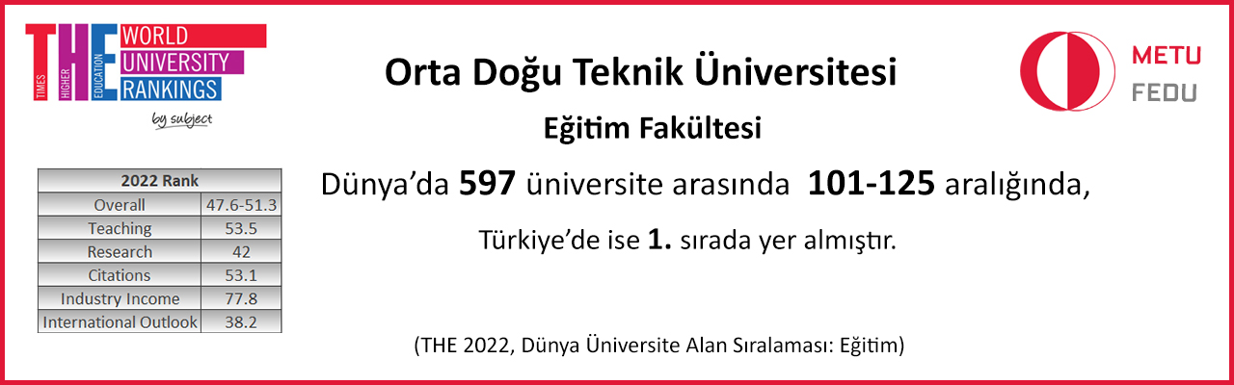
BAŞARILARIMIZ
ODTÜ Eğitim Fakültesi, THE World University Rankings 2022 yılı alan sıralamasında en üst sırada yer alan Türk Üniversitesi olarak Dünyada ilk 597 içinde 101-125 aralığında yer almıştır. Türkiye’de ise 1. sırada yer almaktadır.

Slide 47
BAŞARILARIMIZ
Yükseköğretim Kurulu tarafından düzenlenen 2022 Engelsiz Üniversite Ödülleri kapsamında Fakültemiz;

Slide 48
BAŞARILARIMIZ
«Eğitimde Erişim» konusunda yaptığı düzenlemeler ile
«Yeşil Bayrak» ödülünü;

Slide 49
BAŞARILARIMIZ
«Mekanda Erişim» konusunda da «Turuncu Bayrak» ödülünü
almaya hak kazanmıştır.

Slide 50
ÖDÜLLER
Fakültemiz Yabancı Diller Eğitimi Bölümü öğretim üyelerinden Doç. Dr. Perihan Savaş, ODTÜ Prof. Dr. Mustafa N. Parlar Eğitim ve Araştırma Vakfının 2021 yılı ODTÜ Yılın Eğitimcisi ödülünü almıştır.

Slide 51
ÖDÜLLER
Fakültemiz Bilgisayar ve Öğretim Teknolojileri Eğitimi Bölümü öğretim üyelerinden Prof. Dr. Kürşat Çağıltay ve ekibi "Teknoloji ile Güçlendirilmiş Sınıflarda Öğretim Tekniklerinin Göz İzleme Teknolojisi Kullanarak Geliştirilmesi" Erasmus+ projesi kapsamında 20 Ekim 2021 tarihinde Avrupa Komisyonu tarafından verilen "Avrupa Yenilikçi Öğretim Ödülü"nü ilköğretim kategorisinde almaya hak kazanmışlardır.

Slide 52
ODTÜ GÜNÜ
TURAN BASKAN TEŞVİK ÖDÜLÜ
Ahmet ARIN (Dekanlık) Dekanlık 2021

Slide 53
ODTÜ GÜNÜ
HİZMET PLAKETİ ALAN EMEKLİ ÖĞRETİM ÜYELERİMİZ
Prof. Dr. Oya GÜNERİ EB 2021
Prof. Dr. M. Settar KOÇAK BES 2021
Prof. Dr. Gölge SEFEROĞLU YDE 2021
Öğr. Gör. Dr. M. Tevfik SANCAR MFE 2021

Slide 54
ODTÜ GÜNÜ
HİZMET PLAKETİ ALAN EMEKLİ İDARİ PERSONELİMİZ
Cemal YILDIZ Dekanlık 2021

Slide 55
ODTÜ GÜNÜ
35. YIL HİZMET BELGESİ ALAN ÖĞRETİM ELEMANI
Prof. Dr. Safure BULUT MFE 2021
35. YIL HİZMET BELGESİ ALAN İDARİ PERSONEL
Ali Nihat ŞENTÜRK YDE 2021

Slide 56
ODTÜ GÜNÜ
30. YIL HİZMET BELGESİ ALAN ÖĞRETİM ELEMANLARI
Prof. Dr. Sadettin KİRAZCI BES 2021
Prof. Dr. Zeynep SÜMER EB 2021
Dr. Öğr. Üyesi Cengiz Savaş AŞKUN BÖTE 2021

Slide 57
ODTÜ GÜNÜ
25. YIL HİZMET BELGESİ ALAN ÖĞRETİM ELEMANLARI
Prof. Dr. Ayşegül DALOĞLU YDE 2021
Prof. Dr. Esen KONDAKÇI MFE 2021
Prof. Dr. Özgül YILMAZ TÜZÜN MFE 2021
25. YIL HİZMET BELGESİ ALAN İDARİ PERSONEL
Sami ÖZTÜRK BÖTE 2021

Slide 58
ODTÜ GÜNÜ
20. YIL HİZMET BELGESİ ALAN ÖĞRETİM ELEMANLARI
Doç. Dr. Gülay CEDDEN YDE 2021
Doç. Dr. Betil Eröz TUĞA YDE 2021
Öğr. Gör. Dr. Deniz ÇOPUR YDE 2021
Doç. Dr. Saniye Tuğba TOKEL BÖTE 2021
Dr. Öğr. Üyesi Göknur KAPLAN BÖTE 2021

Slide 59
PROJELER
YÖK Anadolu Projesi kapsamında 14.01.2021 tarihi itibariyle Bartın Üniversitesi Eğitim Fakültesi Yabancı Diller Eğitimi Bölümü ile Fakültemiz Yabancı Diller Eğitimi Bölümü eşleşmiştir.
2020-2021 Akademik Yılı Bahar döneminde «ELT 208 Dil Edinimi» dersi açılarak Prof. Dr. S. Çiğdem Sağın Şimşek tarafından Bartın Üniversitesi İngilizce Öğretmenliği öğrencilerine verilmiştir.

Slide 60
PROJELER
2021-2022 Akademik Yılı Bahar döneminde «ELT 208 Dil Edinimi» dersi açılarak Doç. Dr. Duygu Özge tarafından Bartın Üniversitesi İngilizce Öğretmenliği öğrencilerine verilmiştir.
2022-2023 Akademik Yılı Güz döneminde «ELT 203 Dil Bilimi I» dersi açılarak Prof. Dr. Martina Gracanin Yüksek tarafından Bartın Üniversitesi İngilizce Öğretmenliği öğrencilerine verilmiştir.

Slide 61
PROJELER
BAP PROJELERİ (YENİ VE DEVAM EDEN)
  BÖLÜM 2021-2022 YDE 4
  BÖTE 1 MFE 1
  EB 3
  BES 1
  TOPLAM 10

Slide 62
BÜTÇE
MALİ TABLO 2021
03.2 (Tüketime Yönelik Mal ve Malzeme Alımları)
03.7 (Bakım Onarım Giderleri)
06.1 (Mamul Mal Alımları)
BÜTÇE KAYNAĞI ÖDENEK HARCANAN
ANALİTİK 71.000,00 70.992,00
PERFORMANS 0 0
TOPLAM 71.000,00 70.992,00

Slide 63
BÜTÇE
MALİ TABLO 2022
03.2 (Tüketime Yönelik Mal ve Malzeme Alımları)
03.7 (Bakım Onarım Giderleri)
06.1 (Mamul Mal Alımları)
BÜTÇE KAYNAĞI ÖDENEK HARCANAN
ANALİTİK 84.000,00 84.000,00
PERFORMANS 0 0
TOPLAM 84.000,00 84.000,00

Slide 64
BÜTÇE
MALİ TABLO 2022
Fakültemize Rektörlük tarafından 2022 yılında yeni bina amfi ses ve görüntü sistemi alımı için 2.500.000 TL., yönetim katı mobilya alımı için 500.000 TL ek destek verilmiştir.

Slide 65
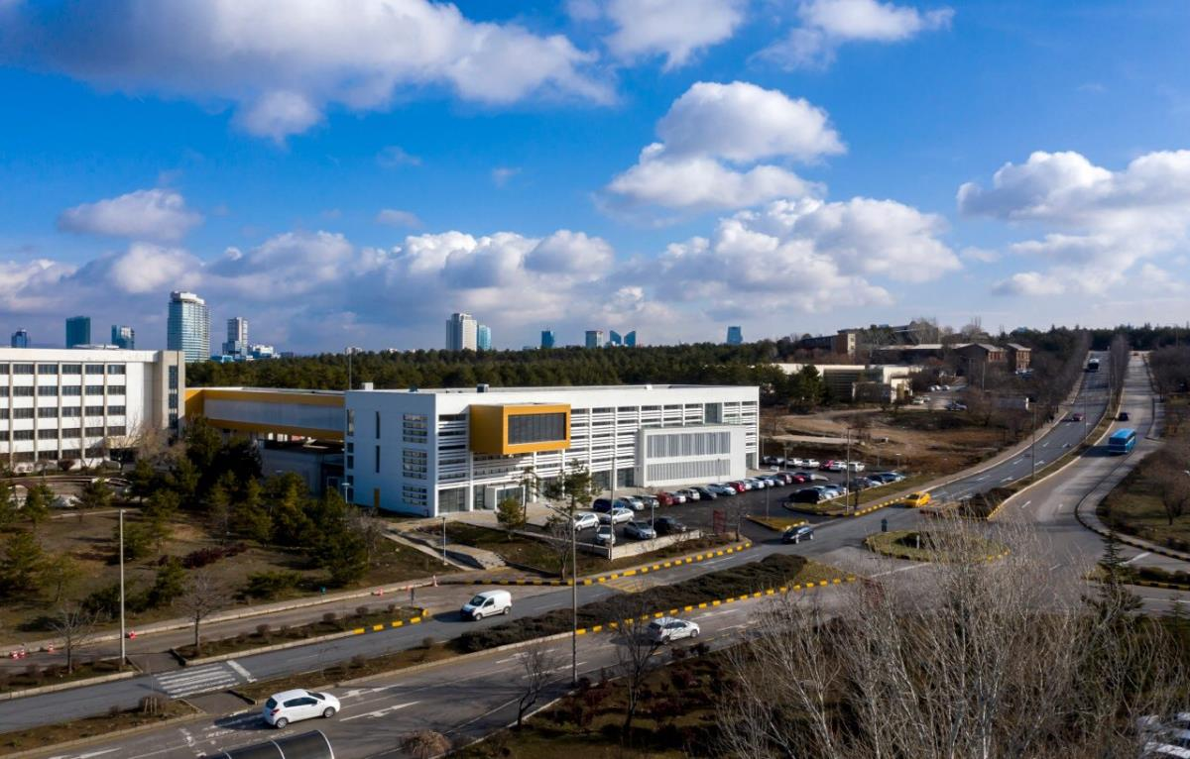
FİZİKİ GELİŞMELER
YENİ EK BİNAMIZ

Slide 66
FİZİKİ GELİŞMELER
17 Ekim 2022 tarihinde Dekanlık Fakültemiz D Binasına taşınmıştır.
İdari kata Rektörlük tarafından verilen destek ile mobilya alımı yapılmıştır.
D Blok sınıflarda kablolama çalışmaları tamamlanmıştır.
Fakültemiz A Blok sınıflar tarafının 24.10.2022 tarihinde dış cephe tadilatı tamamlanmıştır.
Amfi için Rektörlük tarafından verilen destek ile ses ve görüntü sistemi alınarak kullanıma hazır hale gelmesi için çalışmalar devam etmektedir.

Slide 67
FİZİKİ GELİŞMELER
D Binasında bulunan sınıfların akustik sorunun çözümü için 28 Kasım 2022 tarihinde yapımına başlanmıştır ve devam etmektedir.
51 adet SSD kartı alınarak Fakültemiz A Blok’ta bulunan sınıflardaki bilgisayarlarda, idari personelin bilgisayarlarında ve laptoplarda güçlendirme yapılmıştır.
D Binasında bulunan eksikler için 2023 yılı içerisinde giderilmek üzere planlama yapılmıştır.
D Binası 2. Kat sınıflar ve İdari tarafın ayrılması için ek kapı takılması.

Slide 68
FİZİKİ GELİŞMELER
Fakültemiz Yabancı Diller Eğitimi Bölümü (B Binası) ve Bilgisayar ve Öğretim Teknolojileri Eğitimi Bölümü’nün (C Binası) tüm ısı ve altyapısının yenilenmesi çalışmaları tamamlanmış ve kullanıma açılmıştır.
Fakültemiz Bilgisayar ve Öğretim Teknolojileri Eğitimi Bölümü’nün dış cephe tadilatı yapılmıştır.

Slide 69
BAĞIŞLAR
FAKÜLTEMİZDEN YAPILAN BAĞIŞLAR
Ticaret Sanayi Odası Ortaokulu (Samsun)
Türkiş Blokları (Ankara)
Şehit Serhat Öztürk Ortaokulu (Ankara
Sabiha Gökçen Anaokulu (Mardin/Kızıltepe)
Borsa İstanbul İlkokulu (Ankara)

Slide 70
FAKÜLTEMİZE YAPILAN BAĞIŞLAR
Ressam Prof. Dr. Hasan KIRAN tarafından 2022 yılında Fakültemize 4 adet resim bağışı yapılmıştır.

Slide 71
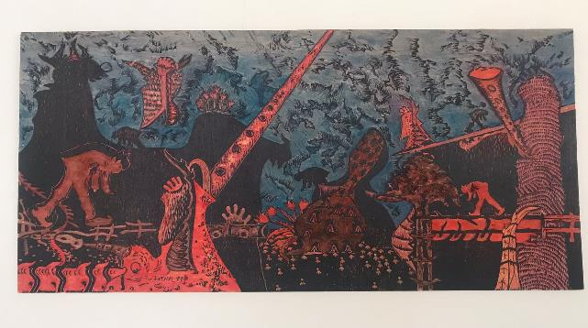
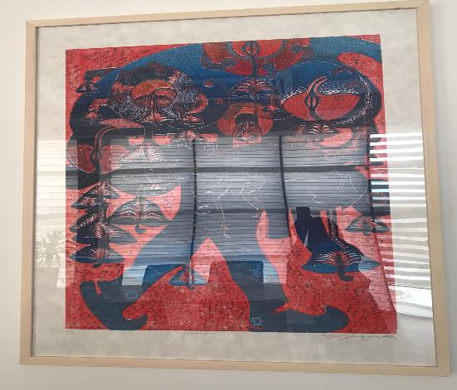
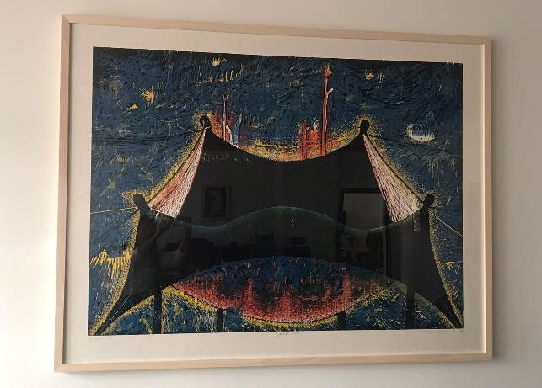
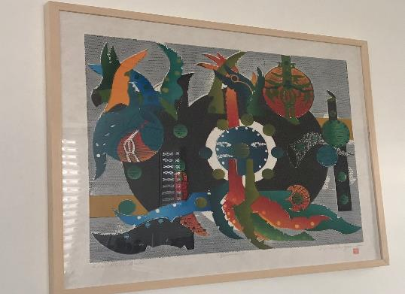
FAKÜLTEMİZE YAPILAN BAĞIŞLAR

Slide 72
ZİYARETLER
Fakültemize Universitas Negeri Yogyakarta heyeti tarafından 13 Kasım 2021 tarihinde bir ziyaret gerçekleşmiştir.
Fakültemize Kazakhstan State Pedagogical University heyeti tarafından 5 Ocak 2022 tarihinde bir ziyaret gerçekleşmiştir.

Slide 73
KONUK BİLİM İNSANI GÖREVLENDİRMELER
Doç. Dr. İbrahim DELEN MFE
8 Kasım 2021-29 Nisan 2022 ve 5 Mayıs 2022-4 Kasım 2022
Dr. Feride ŞAHİN MFE
03 Ekim 2022-3 Ekim 2023
Doç. Dr. Behrouz GHORBANZADEH BES
15 Kasım 2022-15 Kasım 2023

Slide 74
2021 ETKİNLİKLER
EĞİTİM FAKÜLTESİ DEKANLIĞI ETKİNLİKLERİ
Öğretmenler Günü Etkinliği 24 Kasım 2021
Karma Resim ve Heykel Sergisi 24-26 Kasım 2021

Slide 75
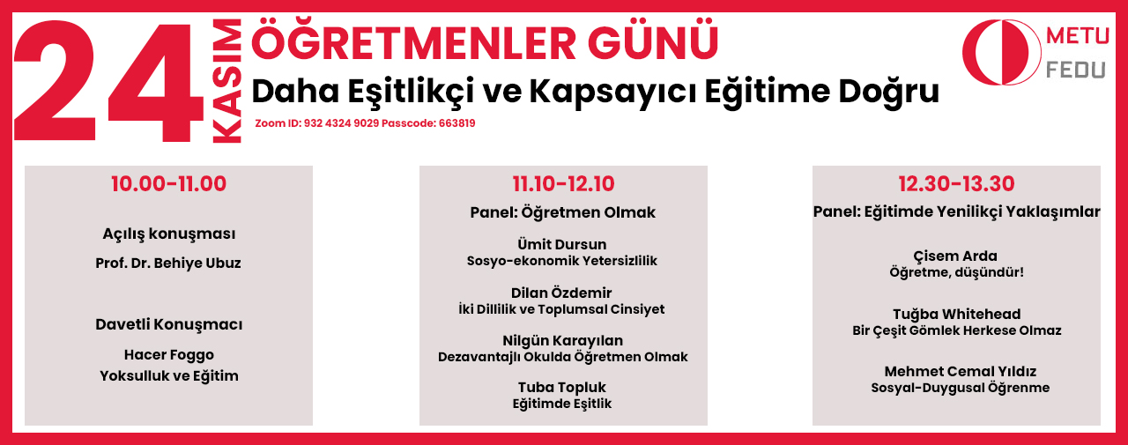
2021 ETKİNLİKLER
ÖĞRETMENLER GÜNÜ ETKİNLİĞİ
24 KASIM 2021

Slide 76

2021 ETKİNLİKLER
KARMA RESİM VE HEYKEL SERGİSİ
24-26 KASIM 2021

Slide 77
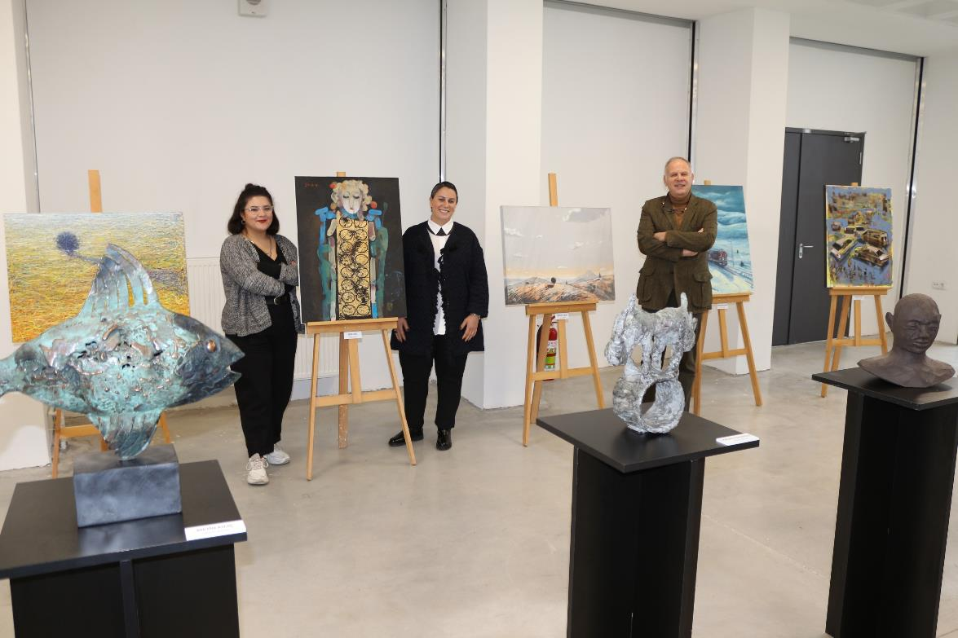
2021 ETKİNLİKLER

Slide 78
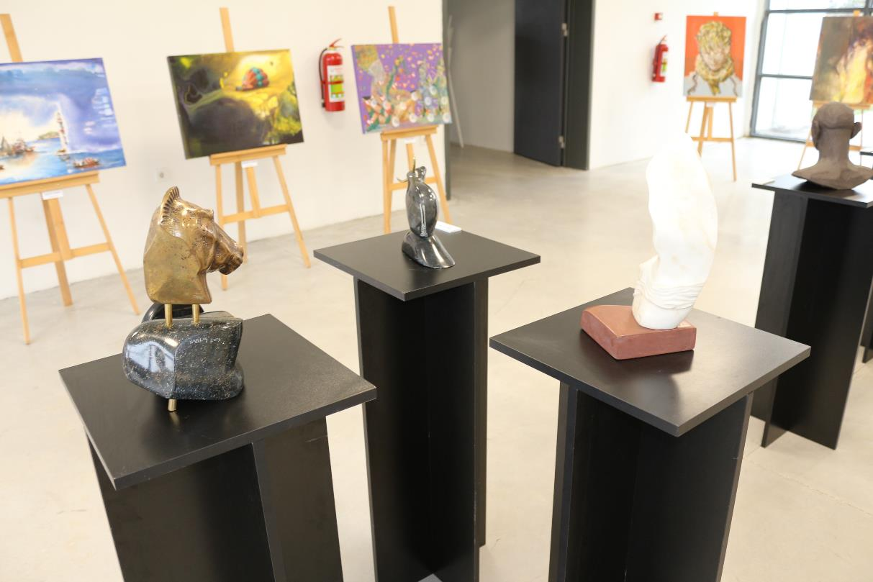
2021 ETKİNLİKLER

Slide 79
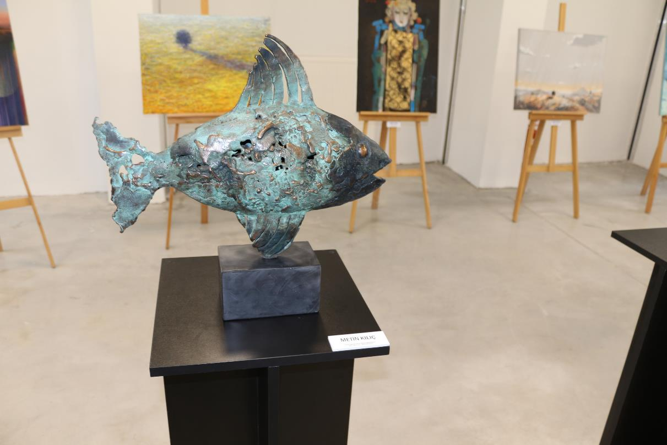
2021 ETKİNLİKLER

Slide 80
2022 ETKİNLİKLER
EĞİTİM FAKÜLTESİ DEKANLIĞI ETKİNLİKLERİ
Dünya Kadınlar Günü Etkinliği 08 Mart 2022
Eğitim Fakültesi 40. Kuruluş Yılı Etkinlikleri
Makarna Günü Etkinliği 26 Mayıs 2022
Öğretmenler Günü Etkinliği 24 Kasım 2022
Hızlı Tanış Etkinliği 24 Kasım 2022
VIII. Zeka ve Yetenek Kongresi 25-26 Kasım 2022

Slide 81
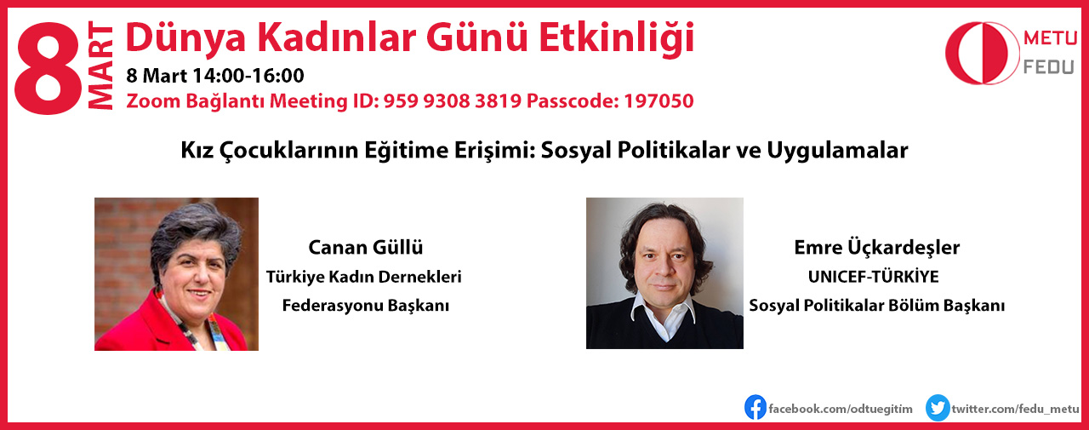
2022 ETKİNLİKLER
DÜNYA KADINLAR GÜNÜ
8 MART 2022

Slide 82
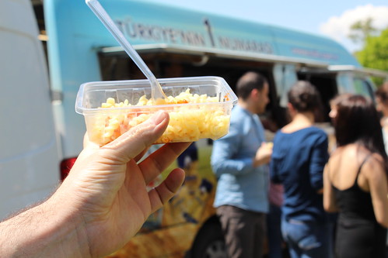
2022 ETKİNLİKLER
MAKARNA GÜNÜ ETKİNLİĞİ
26 MAYIS 2022

Slide 83
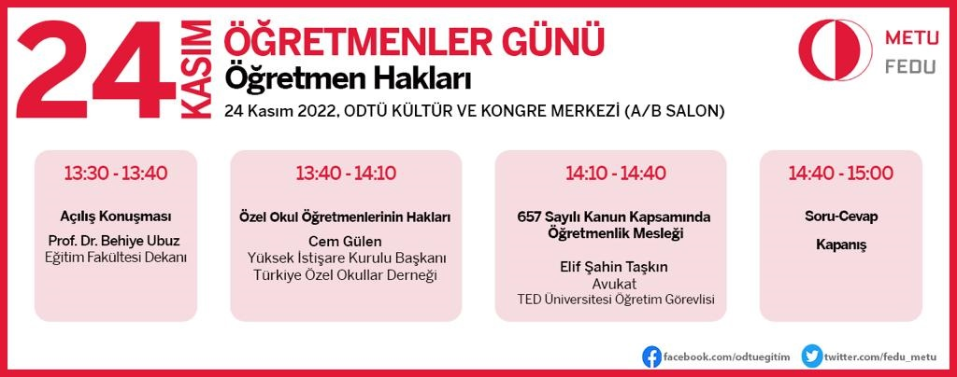
2022 ETKİNLİKLER
ÖĞRETMENLER GÜNÜ ETKİNLİĞİ
24 KASIM 2022

Slide 84
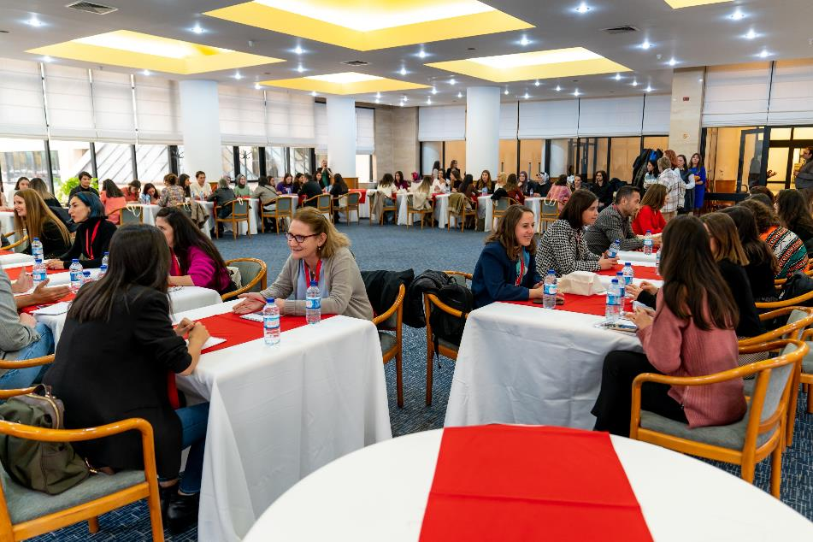
2022 ETKİNLİKLER
HIZLI TANIŞ ETKİNLİĞİ
24 KASIM 2022

Slide 85
2022 ETKİNLİKLER
Hızlı Tanış
https://youtu.be/H4Wq4-FB0eA

Slide 86
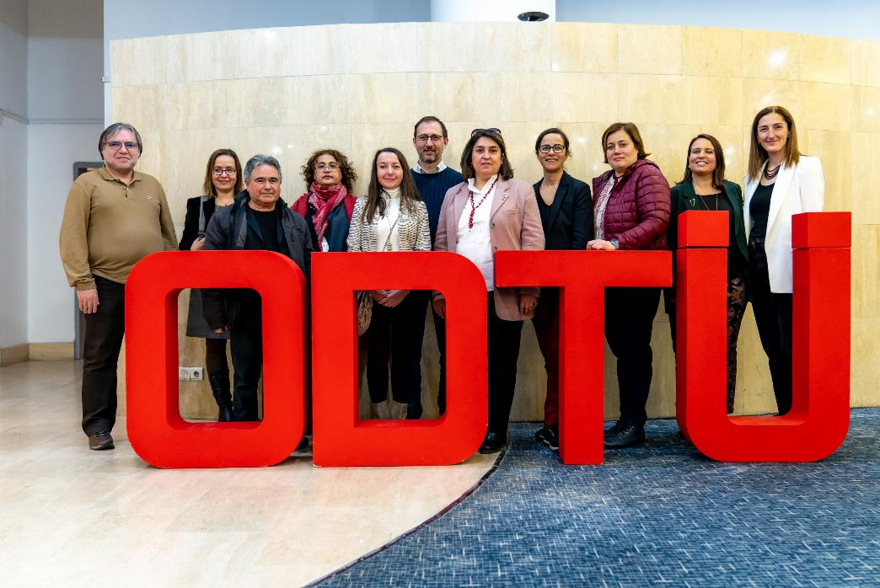
2022 ETKİNLİKLER

Slide 87
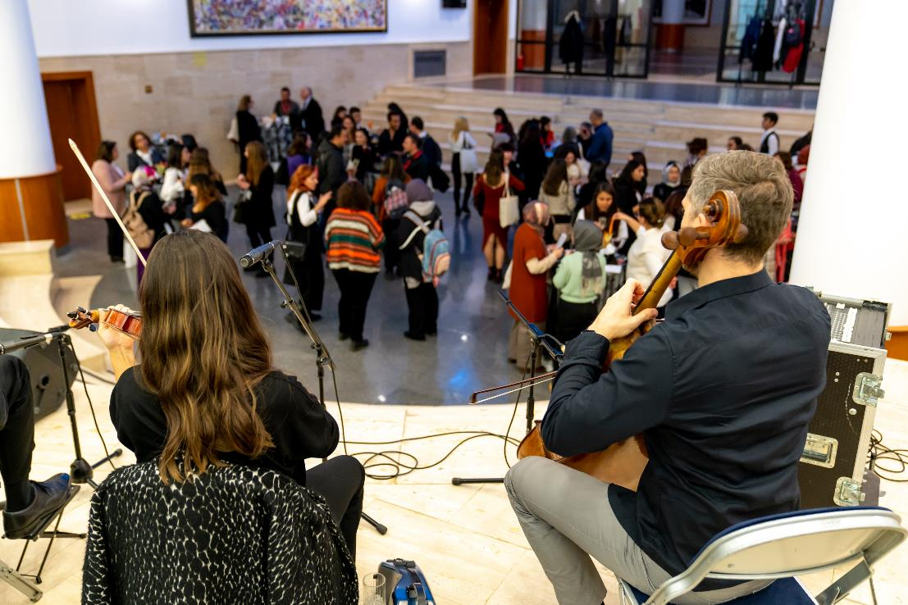
2022 ETKİNLİKLER

Slide 88
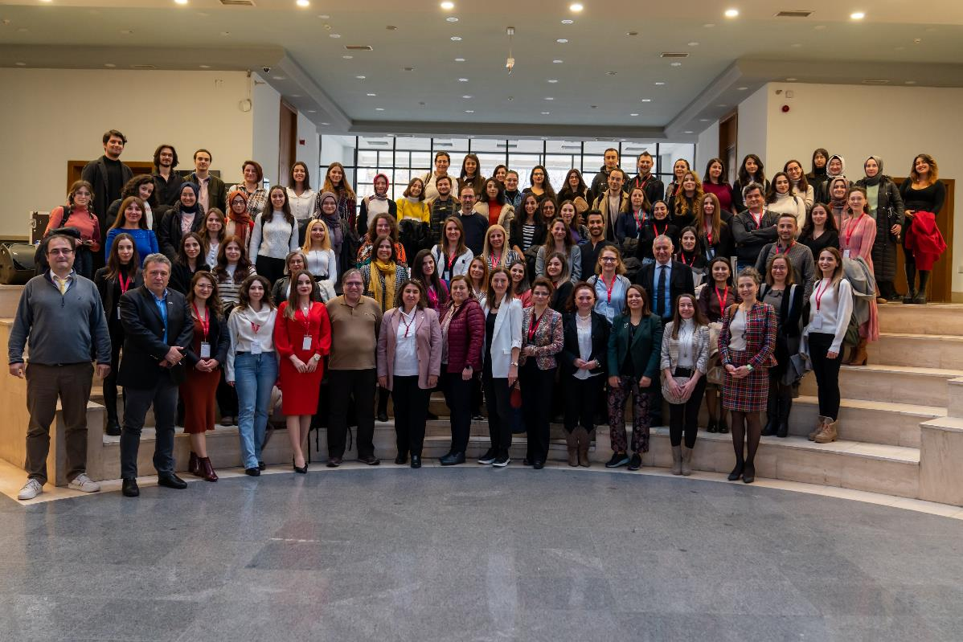
2022 ETKİNLİKLER

Slide 89

2022 ETKİNLİKLER
8. ZEKA VE YETENEK KONGRESİ
25-26 KASIM 2022

Slide 90

2022 ETKİNLİKLER

Slide 91
2022 ETKİNLİKLER
EĞİTİM FAKÜLTESİ 40. KURULUŞ YILI ETKİNLİKLERİ
Çevre Eğitimi ve Sürdürülebilir Kalkınma Eğitimi 08 Nisan 2022
Prof. Dr. Gaye Teksöz
Mezunlarla Söyleşiler ODTÜ Yıllar ve Kariyer Yolculuğu 22 Nisan 2022
Dr. Canan Blake
Mezunlarla Söyleşiler ODTÜ Yıllar ve Kariyer Yolculuğu 13 Mayıs 2022
Murat Candan
Doç. Dr. Pınar Onay Durdu
Taner Körpe
Ümit Boncukçu

Slide 92
2022 ETKİNLİKLER
EĞİTİM FAKÜLTESİ 40. KURULUŞ YILI ETKİNLİKLERİ
Tür Say Etkinliği Dünya Biyolojik Çeşitlilik Günü 22 Mayıs 2022
Kültüre Duyarlı Eğitim 27 Mayıs 2022
Dr. Öğr. Üyesi Elif Karslı Çalamak
Etkili İletişim, İnsan İlişkileri ve Nöro Linguistik 10 Haziran 2022
Programlama
Prof. Dr. Feyza Doyran
Eğitim Fakültesi Spor ve Müzik Etkinliği 25 Haziran 2022

Slide 93
2022 ETKİNLİKLER
EĞİTİM FAKÜLTESİ 40. KURULUŞ YILI ETKİNLİKLERİ
GİSAM işbirliği ile Fakültemiz tarihçesi ile 27 Haziran 2022
ilgili bir video hazırlandı
Geçmişten Günümüze ODTÜ Eğitim Fakültesi 28 Haziran 2022
Cumhuriyet Koşusu 29 Ekim 2022
Mezunlarla Söyleşi 20 Aralık 2022
Melih Top
Dr. Burcu Aybat
Dr. Semih Aşiret
Gökay Batmaz

Slide 94
2022 ETKİNLİKLER
EĞİTİM FAKÜLTESİ 40. KURULUŞ YILI ETKİNLİKLERİ
FAKÜLTE TARİHÇESİ VİDEOSU
https://www.youtube.com/watch?v=unl4GGMakUE

Slide 95
ETKİNLİKLER
EĞİTİM FAKÜLTESİ 40. YIL ETKİNLİKLERİ
KOMİSYON ÜYELERİ
Prof. Dr. Behiye Ubuz Dekan
Prof. Dr. Esen Kondakçı MFE
Doç. Dr. Irmak Hürmeriç Altunsöz BES
Doç. Dr. Pervin Oya Taneri EB
Doç. Dr. Hasibe Özlen Demircan TE
Doç. Dr. Hülya Yıldız Bağçe YDE
Doç. Dr. Tuğba Tokel BÖTE
Dr. Öğretim Görevlisi Banu Gündoğan BÖTE
Dr. Öğr. Gör. Deniz Şallı Çopur YDE

Slide 96

2022 ETKİNLİKLER
ÇEVRE EĞİTİMİ VE SÜRDÜRÜLEBİLİR KALKINMA EĞİTİMİ
08 NİSAN 2022

Slide 97
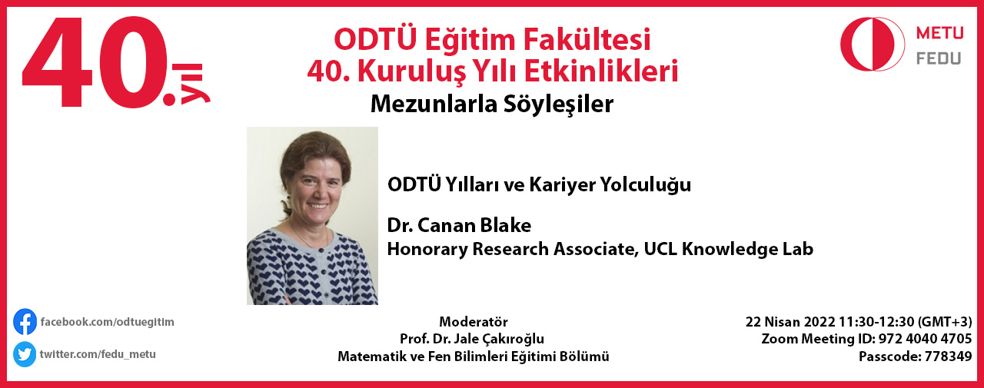
2022 ETKİNLİKLER
ODTÜ YILLARI VE KARİYER YOLCULUĞU
22 NİSAN 2022

Slide 98
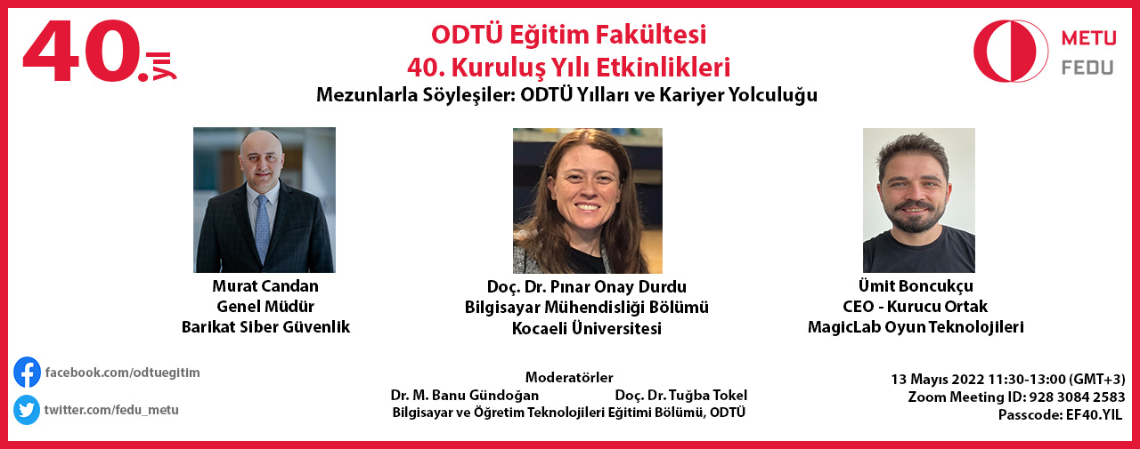
2022 ETKİNLİKLER
ODTÜ YILLARI VE KARİYER YOLCULUĞU
13 MAYIS 2022

Slide 99
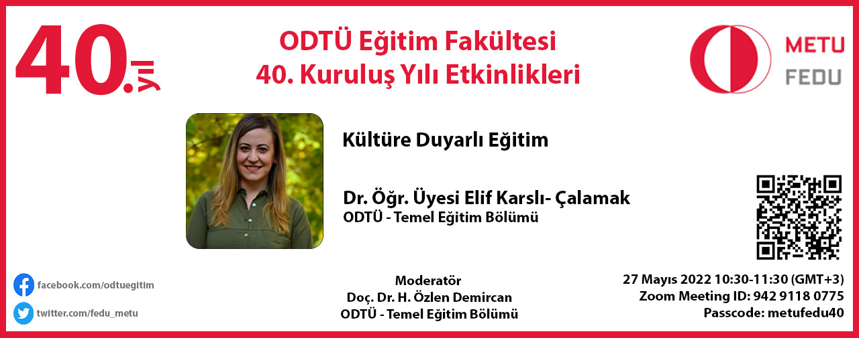
2022 ETKİNLİKLER
KÜLTÜRE DUYARLI EĞİTİM
27 MAYIS 2022

Slide 100
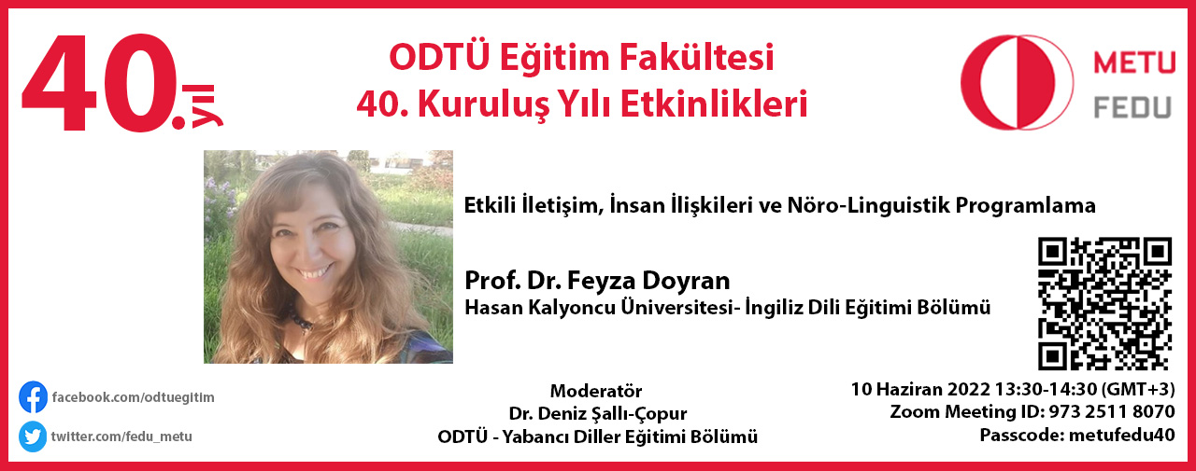
2022 ETKİNLİKLER
ETKİLİ İLETİŞİM, İNSAN İLİŞKİLERİ VE NÖRO-LİNGUİSTİK PROGRAMLAMA
10 HAZİRAN 2022

Slide 101
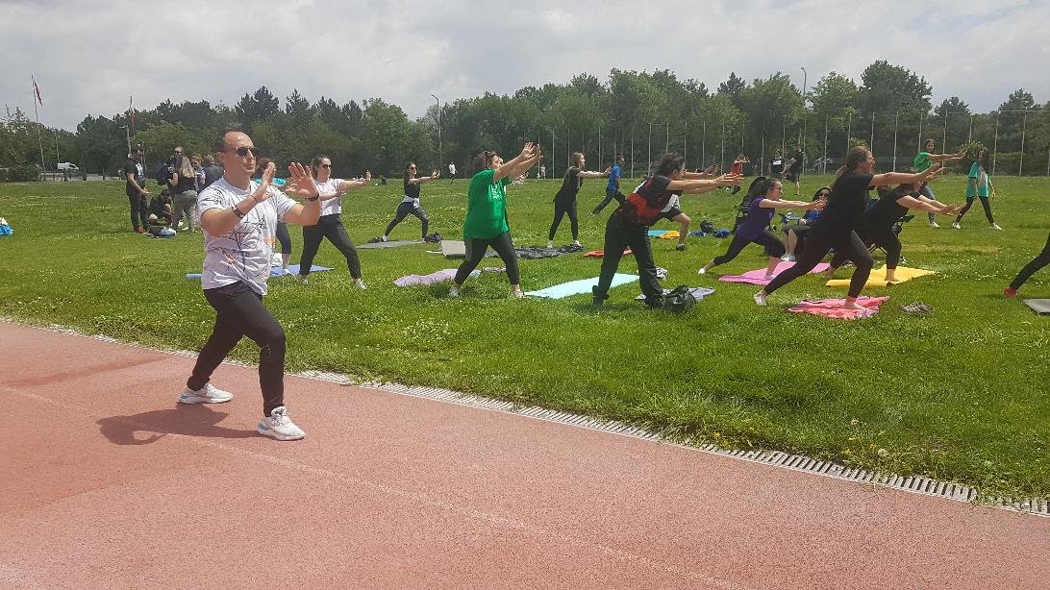
2022 ETKİNLİKLER
SPOR VE MÜZİK ETKİNLİĞİ
25 HAZİRAN 2022

Slide 102
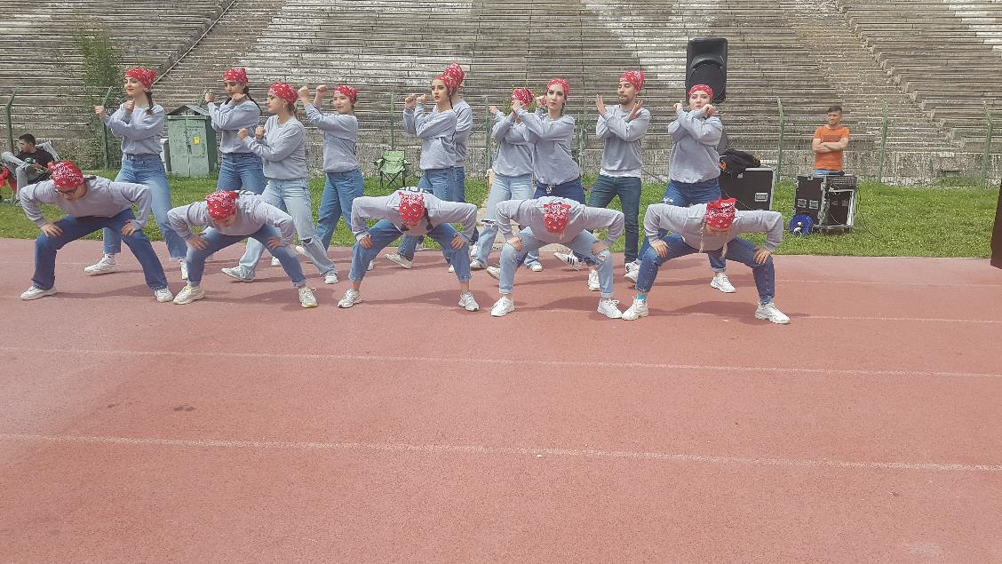
2022 ETKİNLİKLER
SPOR VE MÜZİK ETKİNLİĞİ
25 HAZİRAN 2022

Slide 103
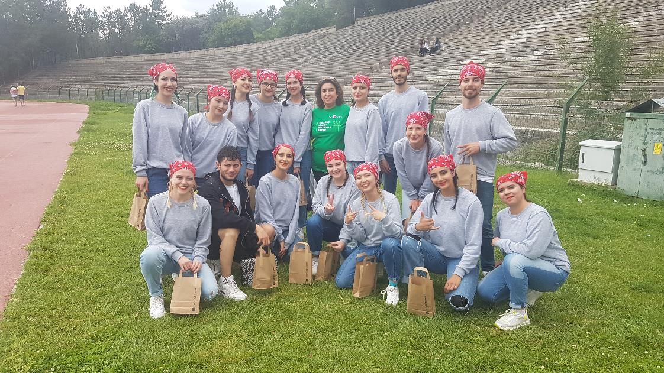
2022 ETKİNLİKLER
SPOR VE MÜZİK ETKİNLİĞİ
25 HAZİRAN 2022

Slide 104
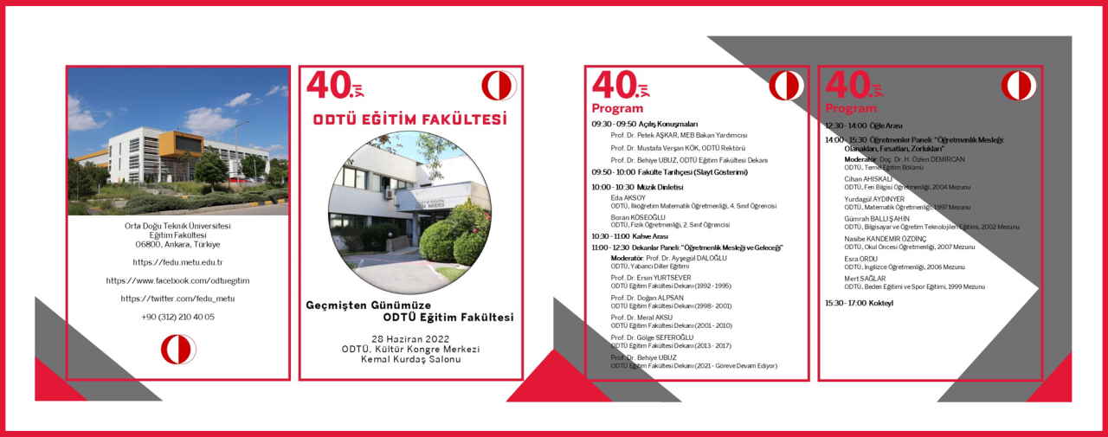
2022 ETKİNLİKLER
GEÇMİŞTEN GÜNÜMÜZE ODTÜ EĞİTİM FAKÜLTESİ
28 HAZİRAN 2022

Slide 105

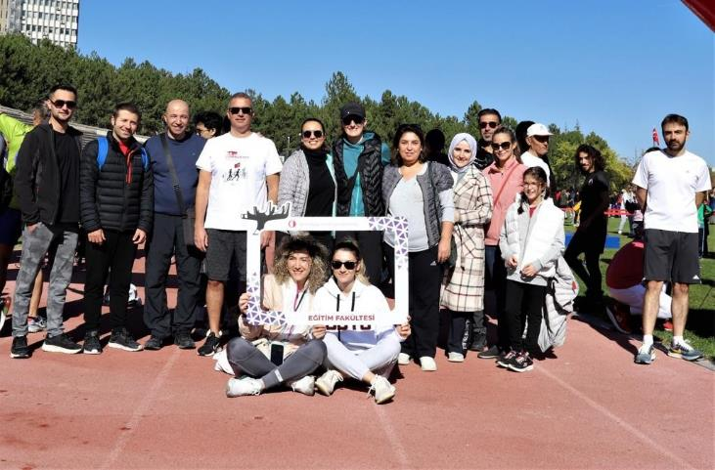
2022 ETKİNLİKLER
CUMHURİYET KOŞUSU
29 EKİM 2022

Slide 106

AKREDİTASYON
YÖKAK Kurumsal Akreditasyon Programı kapsamında Üniversitemiz bünyesinde 3 Fakülte seçilmiştir.
Eğitim Fakültesi olarak 14 Kasım 2022 Pazartesi günü akreditasyon heyeti tarafından ziyaret ve görüşmeler gerçekleştirilmiştir.

Slide 107
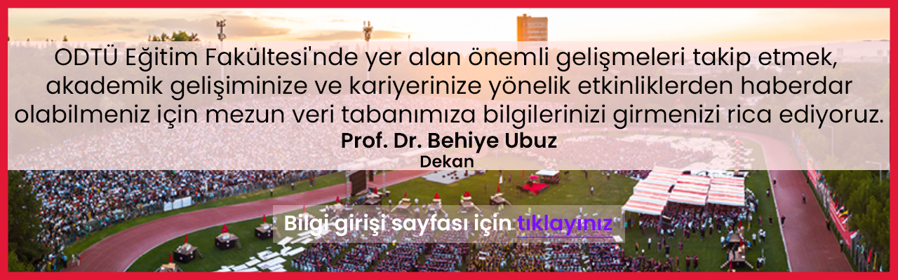
MEZUN VERİ TABANI
EĞİTİM FAKÜLTESİ MEZUN VERİ TABANI
29 Aralık 2022 tarihi itibariyle 1355 kayıt

Slide 108
TEŞEKKÜRLER

